Slide 1

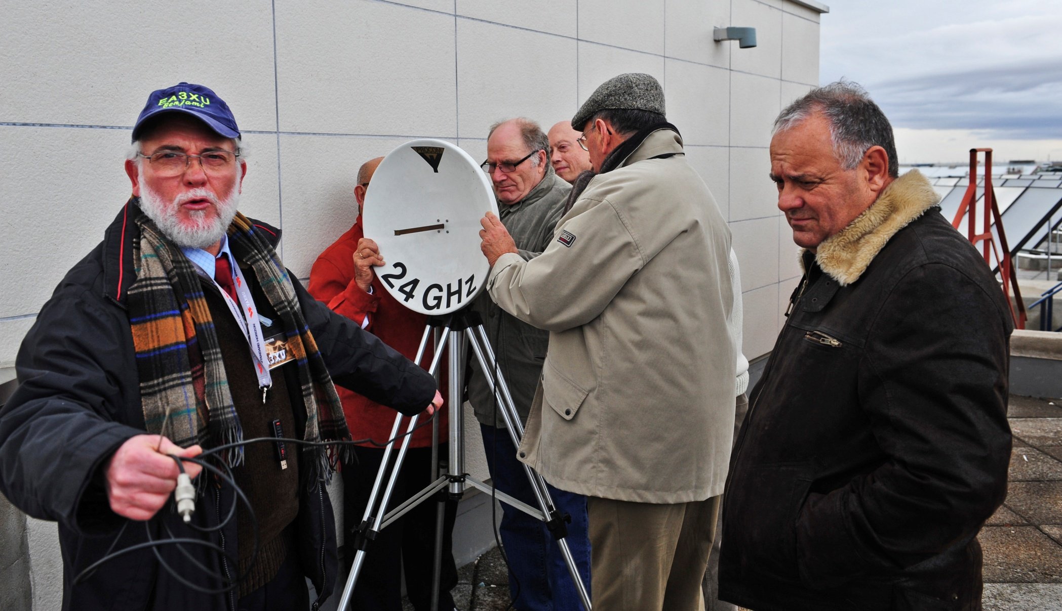

Slide 2
QUE HICIMOS PARA PROMOCIONAR LAS µW ESPAÑA

Slide 3
El 01 de septiembre de 2010, EA4EOZ publica un post en el Foro de URE titulado:
Microondas en EA: Llegó el momento de trabajar
Este fue el detonante para que otros colegas se sumaran a la iniciativa de EA4EOZ, de insistir al SETSI sobre la necesidad de conceder autorizaciones con menos trabas que las que ponía hasta el momento y quejándonos de una propuesta de la SETSI para autorizar unos segmentos de banda, totalmente fuera de los recomendados por la IARU para SSB y CW.
En este trabajo de negociación con el SETSI, iniciado en Junio del 2010, quiero desde aquí agradecer el esfuerzo de Toni EA3BRA

Slide 4
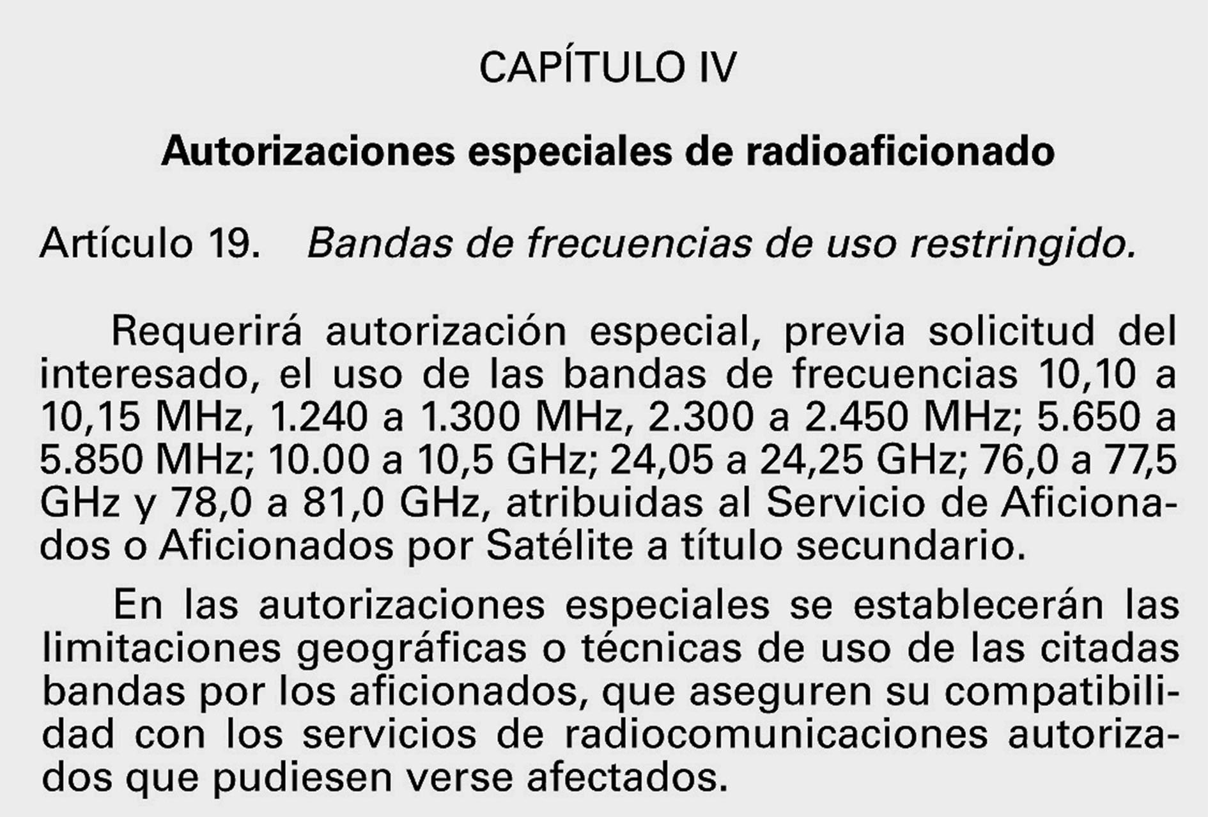

Slide 5
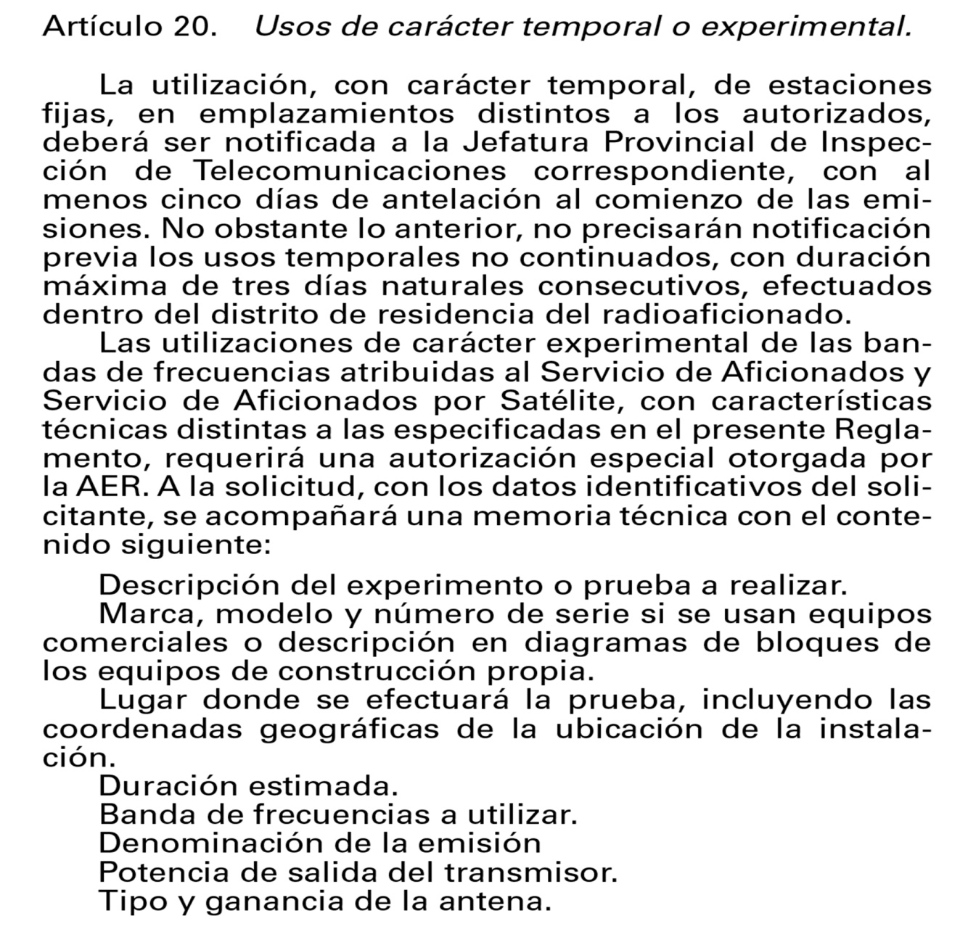

Slide 6
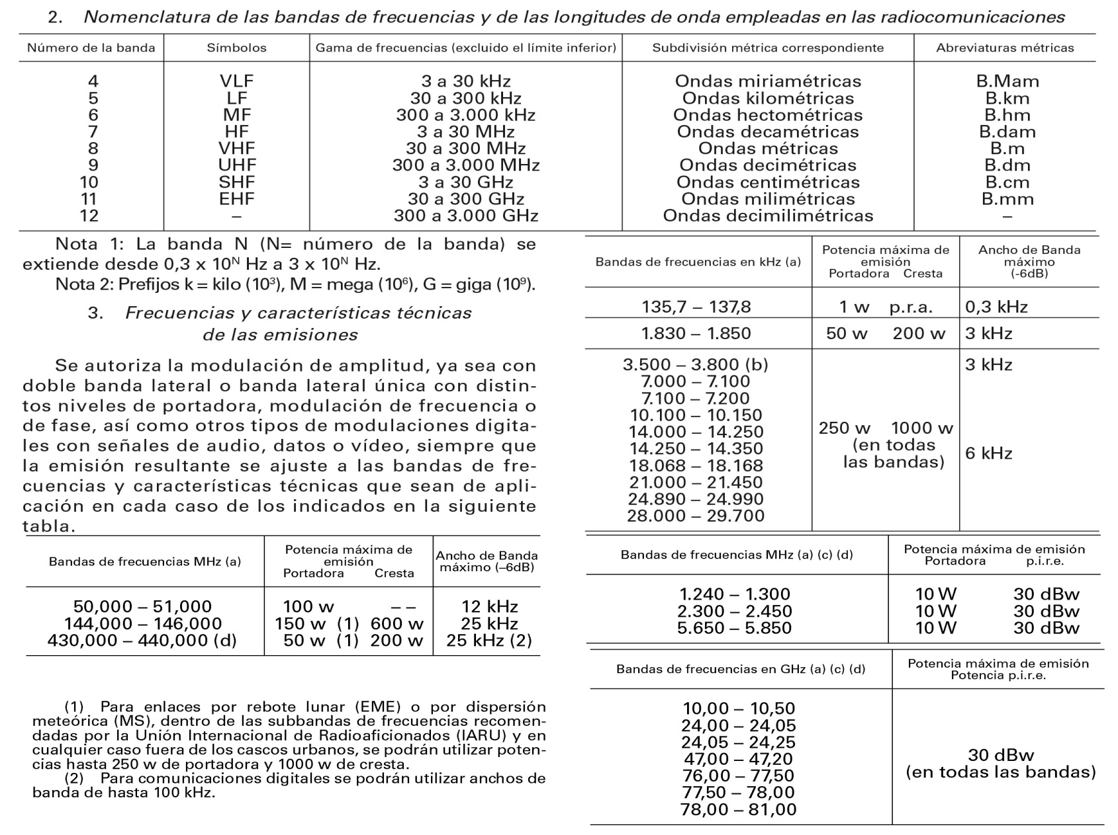

Slide 7
aaa
Después de un periodo de inusitada actividad en el foro, el 19 de Octubre de 2010, EA3XU propone a Pepe EA5LK que en el Congreso de Albacete se programe la:
1ª MESA REDONDA: FUTURO DE LAS MICROONDAS EN EA.
Es a partir de este momento que gracias a la colaboración de Pepe Tobarra EA5LK, organizador del Congreso de Albacete que nos concede la programación de la “MESA REDONDA”, se inician una serie de acciones, que culminan con la autorización del SETSI para realizar demostraciones en las bandas de 2,3, 5,7, 10 y 24 GHz, durante el congreso y la citada MESA REDONDA

Slide 8
aaa
Movilización de los microondistas EA.
Antes del Congreso de Albacete
Allá por el mes de junio, URE a petición de varios colegas y gestionado por Toni EA3BRA, URE solicita al SETSI, que se eliminen las trabas que se encuentran los colegas que solicitan autorización para las bandas de µW.
URE recibe una respuesta en la que se nos asignan unos segmentos de banda diferentes de los recomendados por la IARU y usados por los colegas europeos, URE presenta alegaciones al respecto.
Se confirma que se podrá celebrar una mesa redonda durante el Congreso, gracias Pepe por tu colaboración, antes y durante el Congreso
Pepe EA5LK, desde URE Albacete, solicita a petición de EA3XU, EA1BLA y EA7BVM, autorización al SETSI, a fin de realizar QSOs en las bandas de 2,3, 5,7 y 10 GHz.
La autorización del SETSI llega a URE Albacete el 28/11/2010.

Slide 9
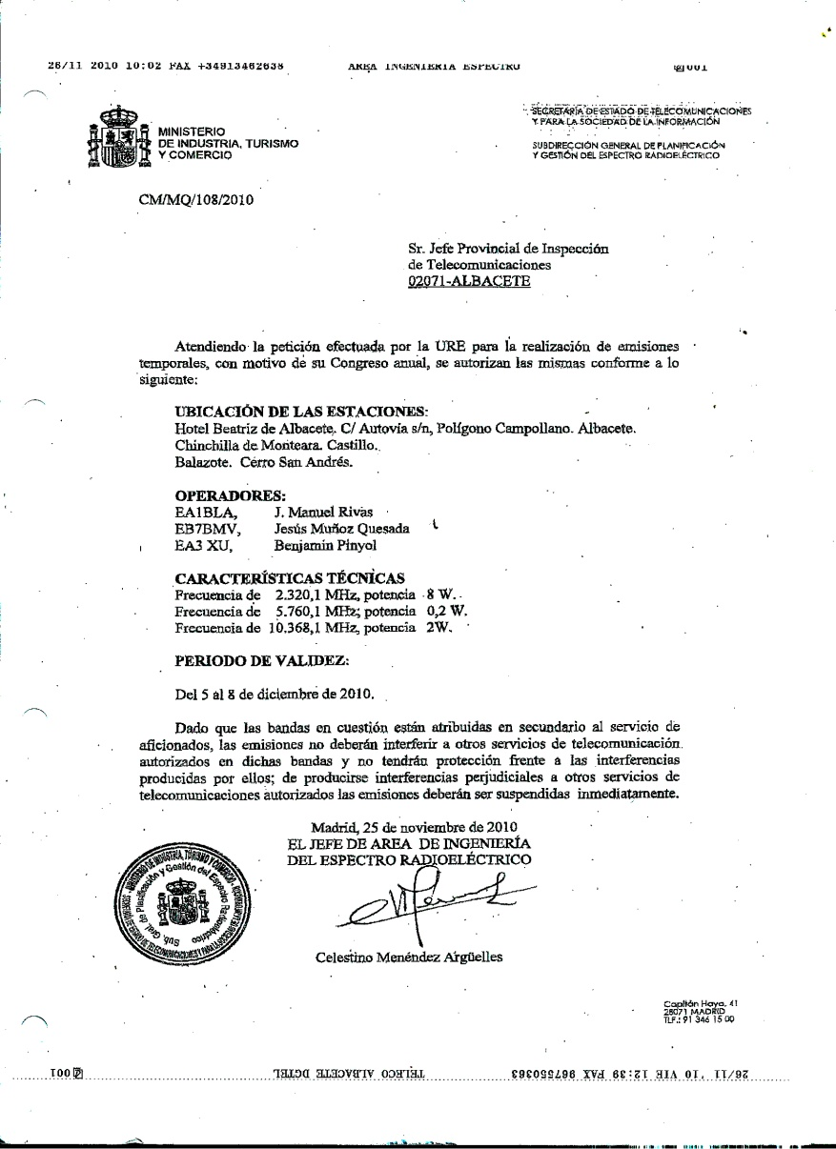
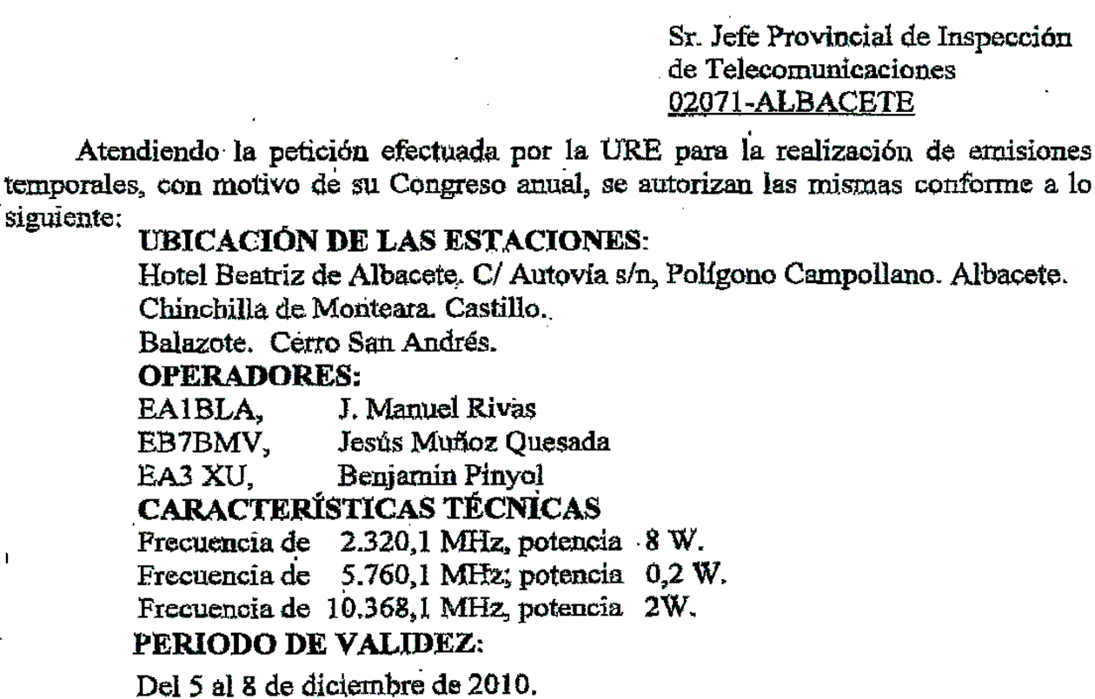
aaa
Hola

Slide 10
aaa
Movilización de los microondistas EA.
Durante el Congreso de Albacete
Demostraciones en las bandas de 2.3, 5,7, 10 y 24 GHz. Damos las gracias a EA1BLA, EA3XU, EA5JF y EA5YB (24GHz), por poner sus equipos y su saber hacer a disposición de los asistentes al Congreso.
Mesa Redonda, de cuyas conclusiones se solicito a URE que se nombrara un Coordinador de µW.
De esta mesa redonda nace el embrión de los “Grupos de Trabajo de µW”
Toni EA3BRA leyó la carta de Telecomunicaciones, en la que se nos reconocía el derecho a utilizar un determinado sector de las bandas de 2,3, 5,7y 10 GHz, previa solicitud y la correspondiente autorización, resultado del trabajo de Toni apoyado por la JDURE.
Se consiguió que los tres candidatos a la Presidencia de URE, se comprometieran a seguir insistiendo a Telecomunicaciones la necesidad de ampliar el sector de banda concedido.

Slide 11
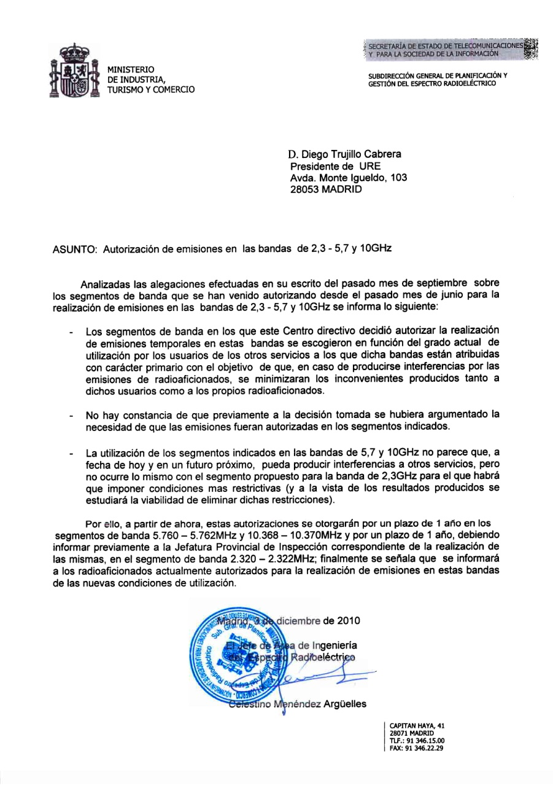
aaa

Slide 12
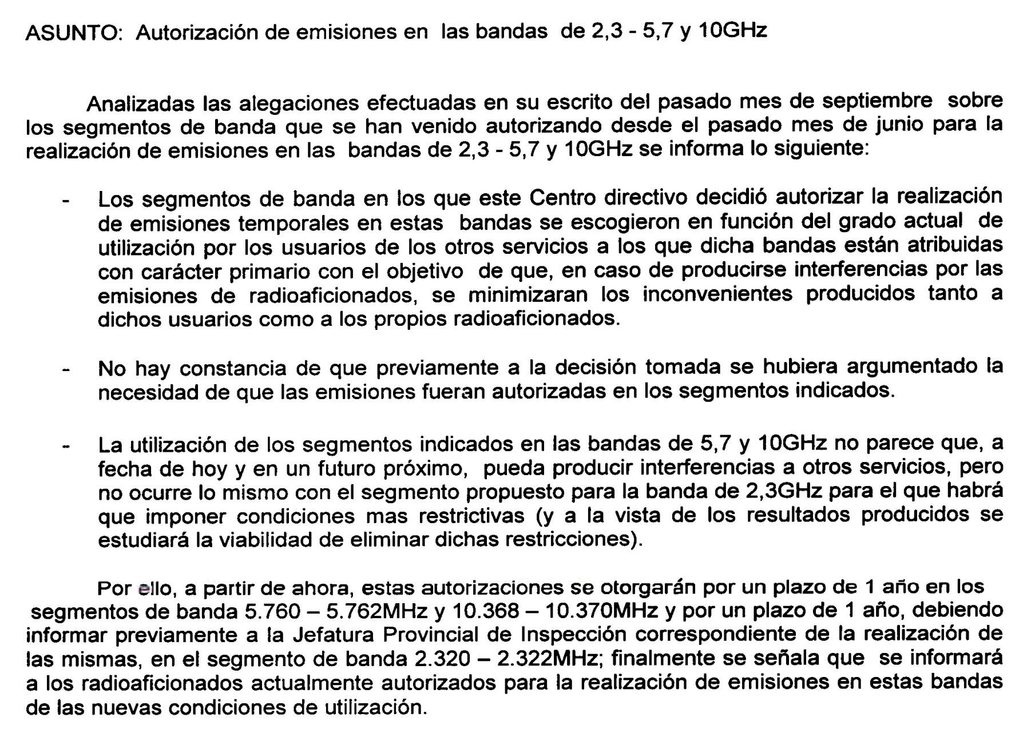
aaa

Slide 13
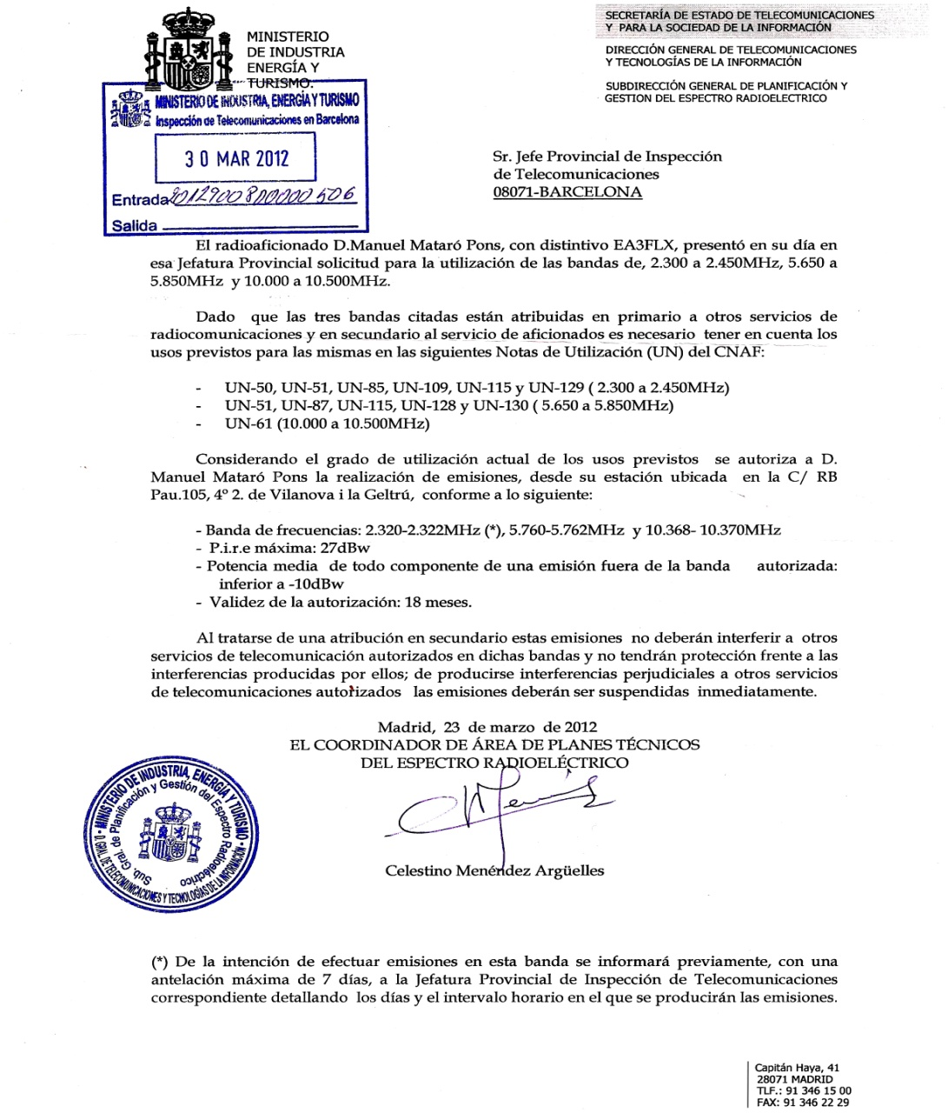
aaa

Slide 14
BANDAS DE FRECUENCIA, SEGÚN LA IARU Y AUTORIZADAS POR LA DGTEL
BANDA DE VHF (MHz) |  | BANDA DE UHF (MHz) |  | BANDA DE SHF (MHz) |  | BANDA DE EHF (MHz)
Ondas Métricas |  | Ondas Decimétricas |  | Ondas Centimétricas |  | Ondas Milimétricas
IARU | DGTEL | IARU | DGTEL | IARU | DGTEL | IARU | DGTEL
50 a 54 | 50 a 52 | 430 a 440 | 430 a 440 | 3.300 a 3.500 | 0 | 47.000 a 47.200 | 47.000 a 47.200
70 a 70,5 | 70,15 a 70,2 | 1.240 a 1.300 | 1.240 a 1.300 | 5.650 a 5.850 | 5.760 a 5.762 | 75.500 a 81.500 | ???
144 a 146 | 144 a 146 | 2.300 a 2.450 | 2.320 a 2.322 | 10.000 a 10.500 | 10.368 a 10.370 | 119.980 a 120.020 | ???
 |  |  |  | 24.000 a 24.050 | 24.000 a 24050 | 134.000 a 141.000 | ???
 |  |  |  |  |  | 142.000 a 149.000 | ???
 |  |  |  |  |  | 241.000 a 25.000 | ???
 |  |  |  |  |  | 275.000 a + GHz | ???

Slide 15
aaa
Movilización de los microondistas EA.
Después del Congreso de Albacete (1)
URE nombra un coordinador de Grupos de Trabajo de µW
Iniciamos una campaña de petición de solicitudes a la que Mariano EA3EDU animó extraordinariamente desde el Foro de URE.
El 27/01/2011 EA3FLX envío un documento y una propuesta de procedimiento, a URE, para que lo proponga al SETSI, a fin de que podamos informar del inicio de las transmisiones en 2,3 GHz, vía correo electrónico.
En febrero empezamos a recibir autorizaciones.
En abril el SETSI publica el documento que nos permite Notificar las emisiones en la banda de 2,3 GHz.
Empieza la actividad en las bandas de µW

Slide 16

aaa
Empiezan a llegar autorizaciones.

Slide 17
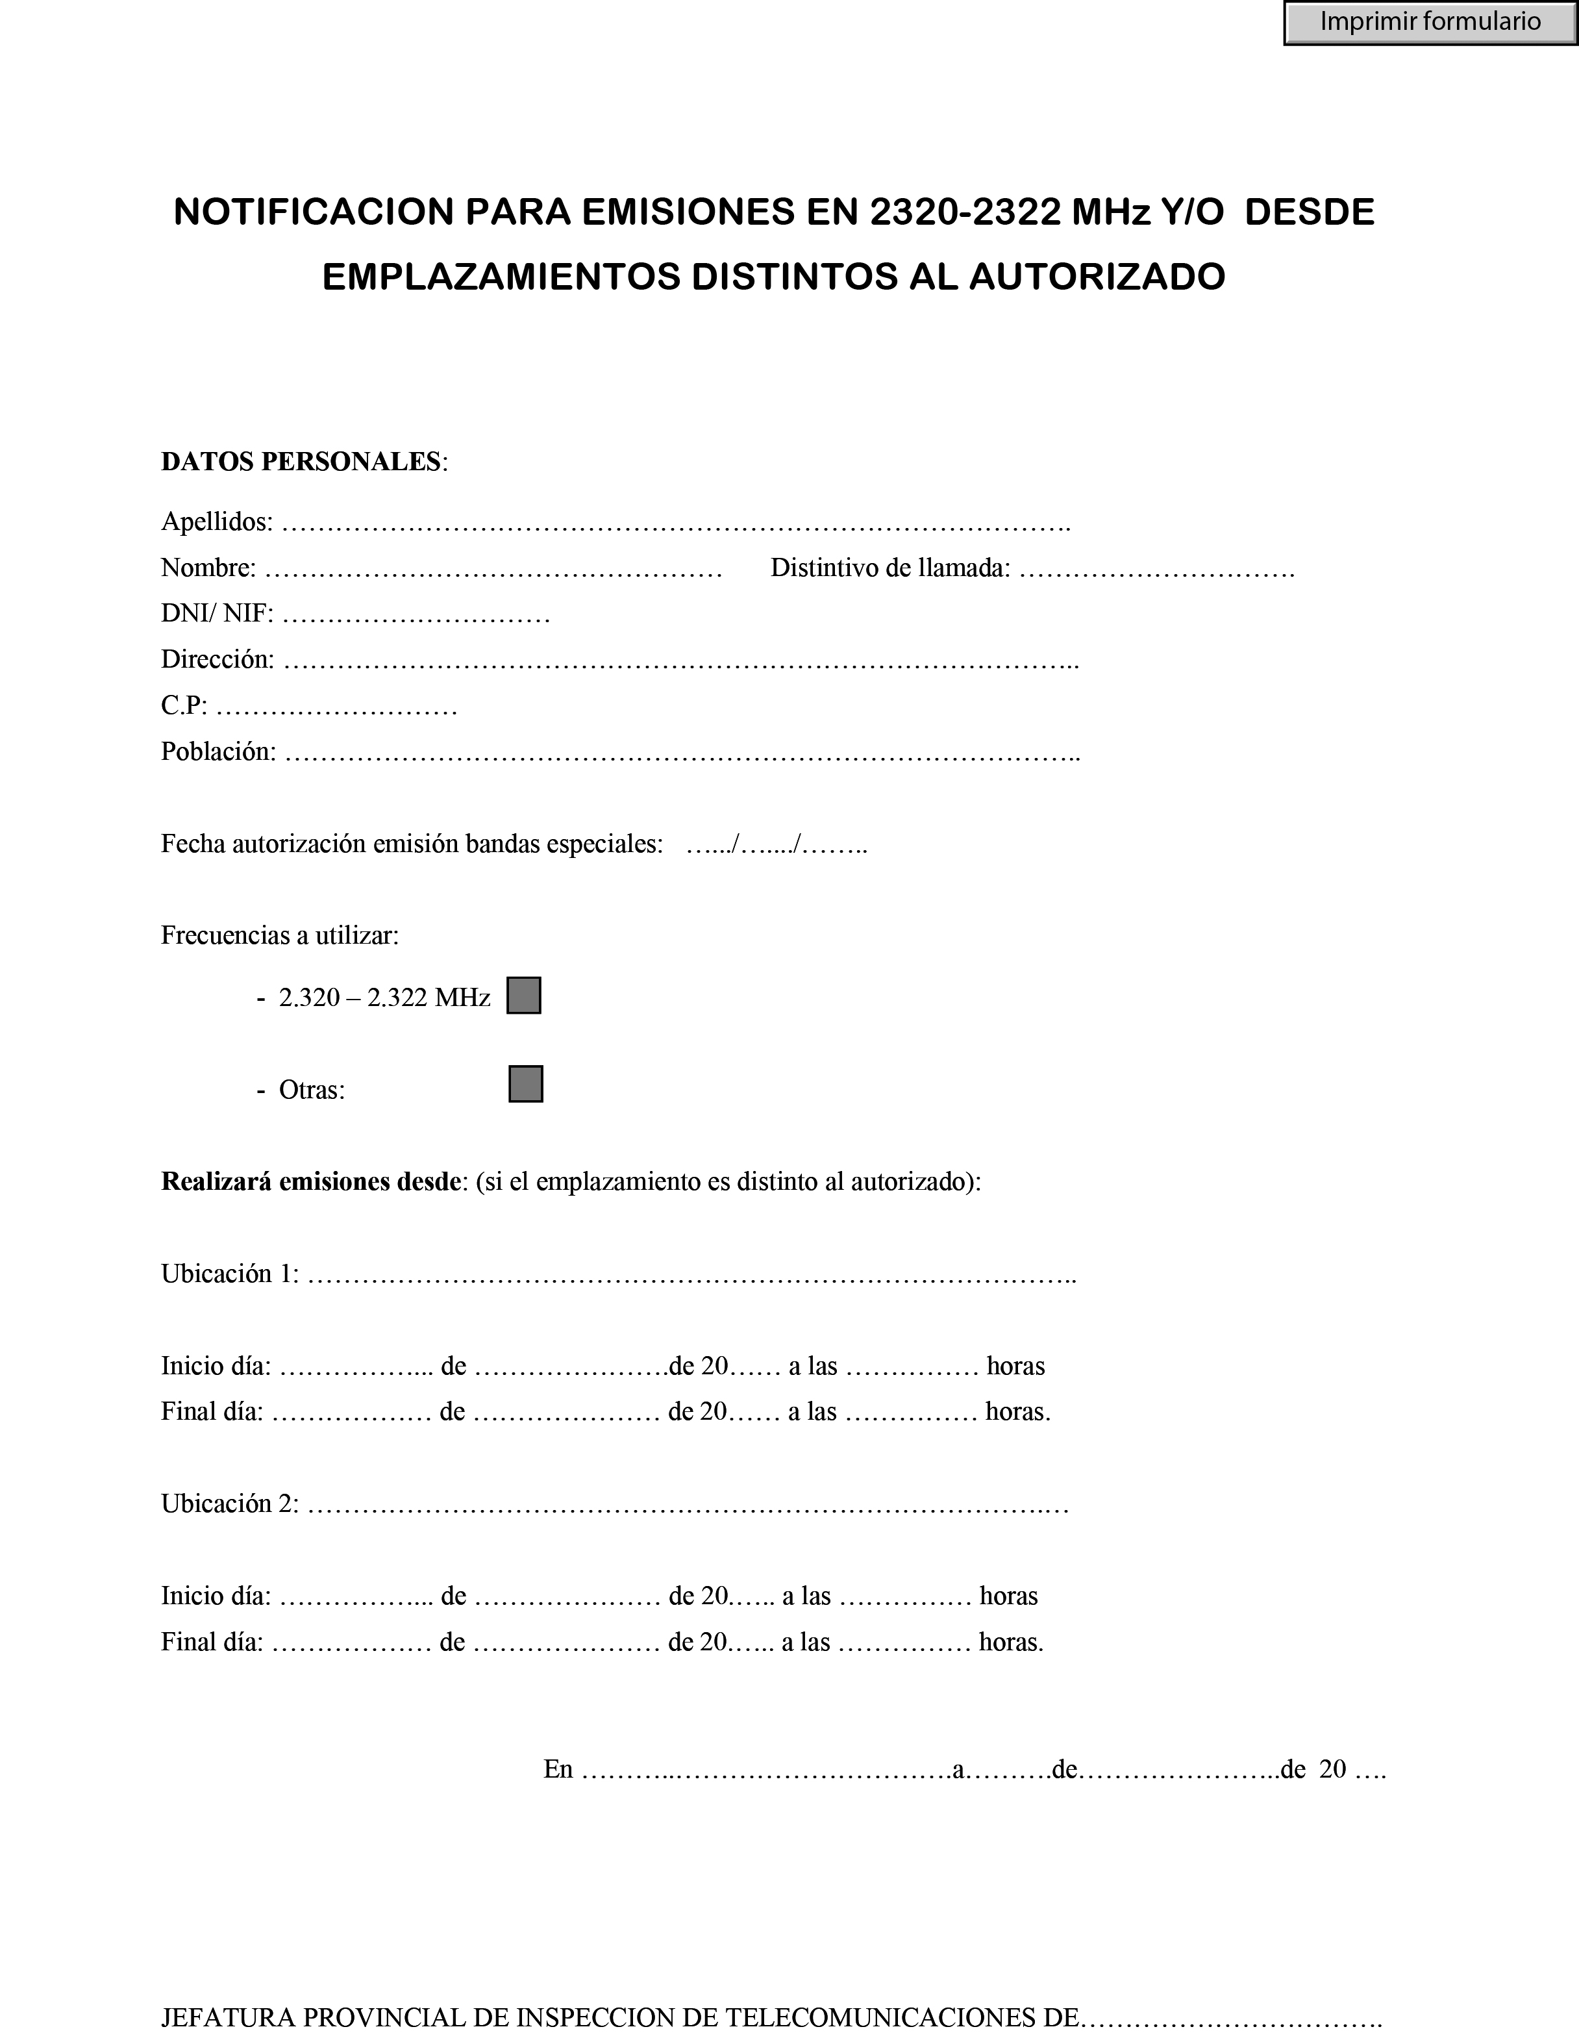
aaa
Nos permiten notificar las emisiones en la banda de 2,3 GHz, por correo electrónico.

Slide 18
aaa
Movilización de los microondistas EA.
Después del Congreso de Albacete (2)
Benjamín EA3XU propone a URE que se incluya una nueva MESA REDONDA en el Congreso de Benidorm en la que se hable de µW.
En esta mesa redonda se crea el Primer Grupo de trabajo de µW, el “Grupo de balizas de 10 GHz”, cuyo promotor es EA3XU.
En febrero del 2011 se empiezan a comercializar Kits de transverters fabricados en España, impresionante noticia para muchos microondistas, ya que tienen las 3Bes.
En abril del 2011 se crea un grupo en EA3 para redactar un documento de alegaciones para el nuevo reglamento.

Slide 19
aaa
Grupo de trabajo de balizas
EA1s
EA1BLA Manel (ea1bla@ure.es)
EA1FBF Guillermo (ea1fbf@ure.es)
EA2s
EB2DJB Rafa (eb2djb@gmail.com)
EA2DR Poli eb2dvy@euskalnet.net
EA3s
EA3FLX Manel (ea3flx@ure.es)
EA3XU Benjamín (ea3xu@ure.es)
EA4s
Nadie
EA5s
EA5JF Pascual (p.arbona@securimar.com)
EA5CLH Pascual (ea5clh@yahoo.es)
EA5DOM Luis (Luis@vigilant.es)
de 10GHz
EA6s
EA6FB Pepe (ea6fb@telefonica.net)
EA6QB Bartolo (ea6qb@telefonica.net)
EB6AOK Enric (eb6aok@gmail.com)
EA7s
EA7EZS Lorenzo (lorenzomorillas@hotmail.com)
EA8s
EA8BFK Peter (j.p.griebel@t-online.de)
EA9s
EA9IB Pedro ha recuperado y reinstalado la Baliza cedida por colegas franceses

Slide 20
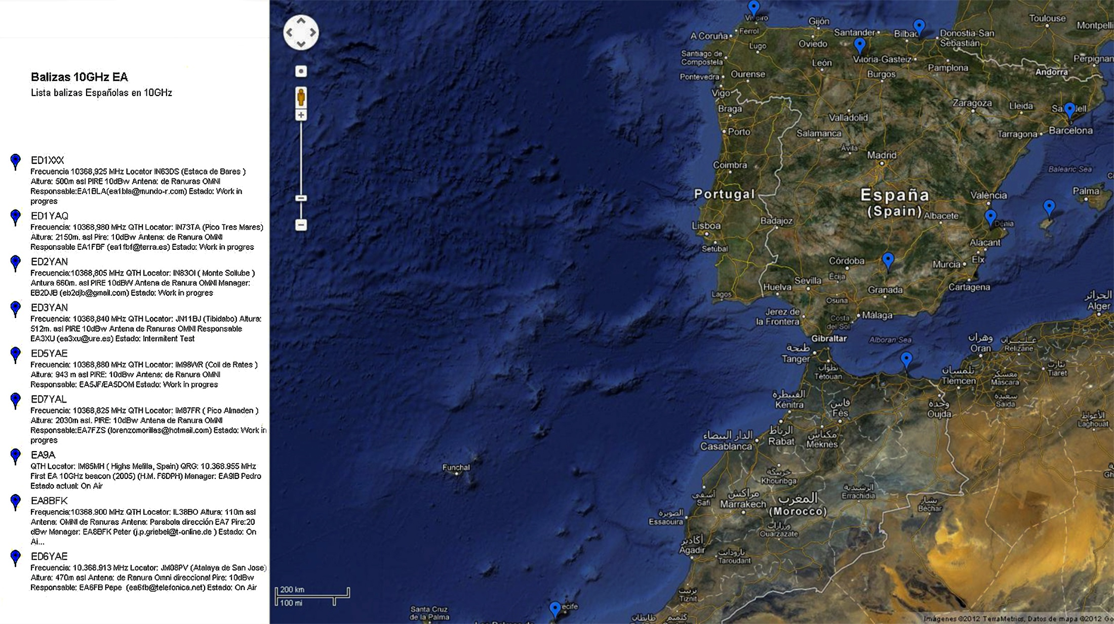
aaa
Hola

Slide 21
aaa
Grupo de trabajo que redacto en junio 2011 el:
ANÁLISIS Y PROPUESTA DE MODIFICACIÓN DEL REGLAMENTO DE RADIOAFICIONADOS EN BANDAS DE UHF Y MICROONDAS, QUE PRESENTA LA UNIÓN DE RADIOAFICIONADOS ESPAÑOLES (U.R.E.) A LA SUBDIRECCIÓN GENERAL DE PLANIFICACIÓN Y GESTIÓN DEL ESPECTRO RADIOELÉCTRICO.
GRUPO REALIZACIÓN:
COMPILACIÓN Y REDACCIÓN : Magin Casamitjana Biosca (EA3UM)
CORRECCIÓN Y MAQUETADO : Toni Baqués i Roviralta (EA3BRA)
RECOPILACIÓN INFORMACION GRÁFICA : Benjamín Pinyol (EA3XU)
COORDINACIÓN: Manel Mataró Pons (EA3FLX)

Slide 22
aaa
Conclusiones del documento
En consonancia por tanto con lo expuesto, y con referencia al REGLAMENTO DE USO DEL DOMINIO RADIOELÉCTRICO POR RADIOAFICIONADOS, publicado en el BOE nº 137 del viernes 9 de Junio 2006, se SOLICITA LA DEROGACION del artículo 2 en sus apartados 1 y 2, que define la clasificación “E” (Comunicaciones Especiales) otorgando un carácter de provisionalidad y temporalidad exclusiva al espectro por encima de los 1200 MHz., confiriendo un alto nivel de inseguridad, muy perjudicial para los planes y previsiones que en el futuro próximo pudieran llevarse a cabo.
Se solicita también la DEROGACIÓN Y POR TANTO EXCLUSIÓN de dicho Reglamento los artículos 19 y 20 del Capítulo IV por las razones de Conclusiones del compatibilidades internacionales, temporalidad y accesibilidad del Radioaficionado, antes expuestas, eliminando así, su rigor restrictivo.

Slide 23
aaa
Movilización de los microondistas EA.
Después del Congreso de Granada.
Organizar el “Primer encuentro de µW de la Zona Noroeste EA”, durante el Merca Ham de Cerdanyola de Valles.
Seguir con la entrega de diplomas de “Bandas Altas”, como se empezó ha hacer este año, animando a los organizadores de concursos que las incluyen, hagan lo que ha hecho URE.
Terminar la implantación de balizas en todas las bandas de µW. Para ello es imprescindible la colaboración de los interesados en trabajar en estas bandas, y tal como se ha hecho en la banda de 10 GHz, crear Grupos de trabajo para las bandas de 2,3, 5,7, y 24 GHz.
Organizar un “Trofeo EA de µW”. Para ello ya hemos entregado a la JDURE, una propuesta de reglamento.
Seguir animando desde el foro y la revista a experimentar nuevos modos de propagación como RainScatter, PlainScater, modos digitales, etc.
Publicar regularmente en la revista y en el foro una tabla activa con los logros de los nuevos modos, en este caso a partir de los 1,2 GHz.
Publicar regularmente en la revista y en el foro una tabla activa de los records de distancia por banda y modo de propagación.
Mejorar la lista de Microondas URE.

Slide 24
Recuerdos de abuelo
Quiero recordar mi primera experiencia en µW, que surgió de la lectura en la revista de URE de un articulo que publicaron en Octubre y Noviembre de 1985, EA4AAD y EA4BWW, en las que publicaron un articulo que titularon:
Un Sencillo Transceptor para los 10 GHz

Slide 25
aaa
ESPERO Y DESEO QUE SIGAMOS AMPLIANDO EL COLECTIVO EA EN LAS BANDAS DE µW.
MUCHAS GRACIAS A TODOS LOS ASISTENTES POR VUESTRA ATENCIÓN.

